Slide 1
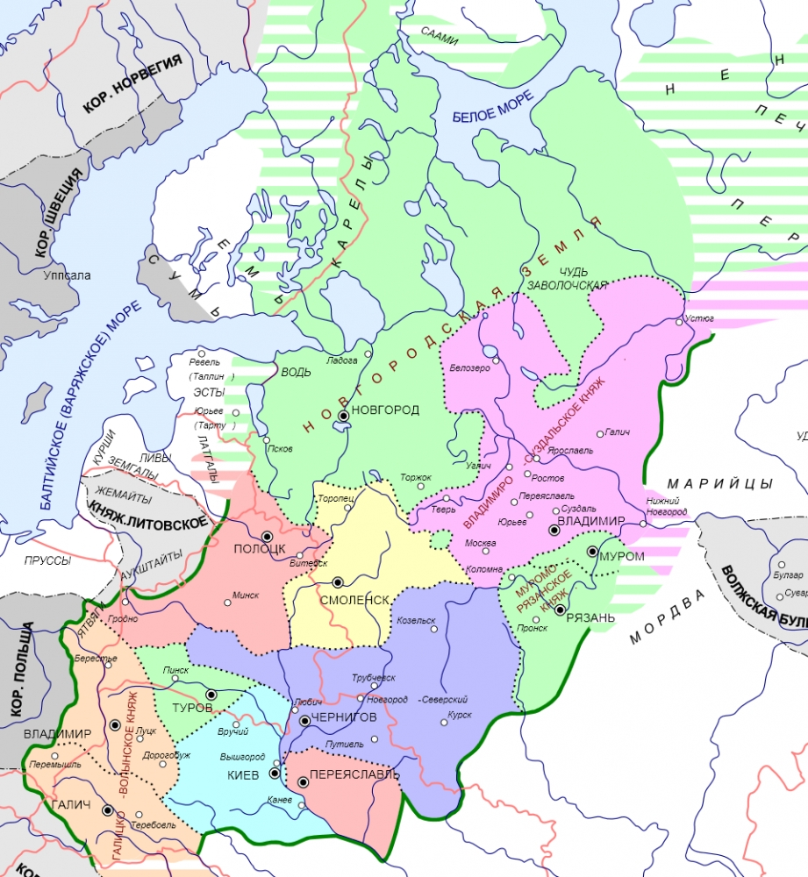

Slide 2
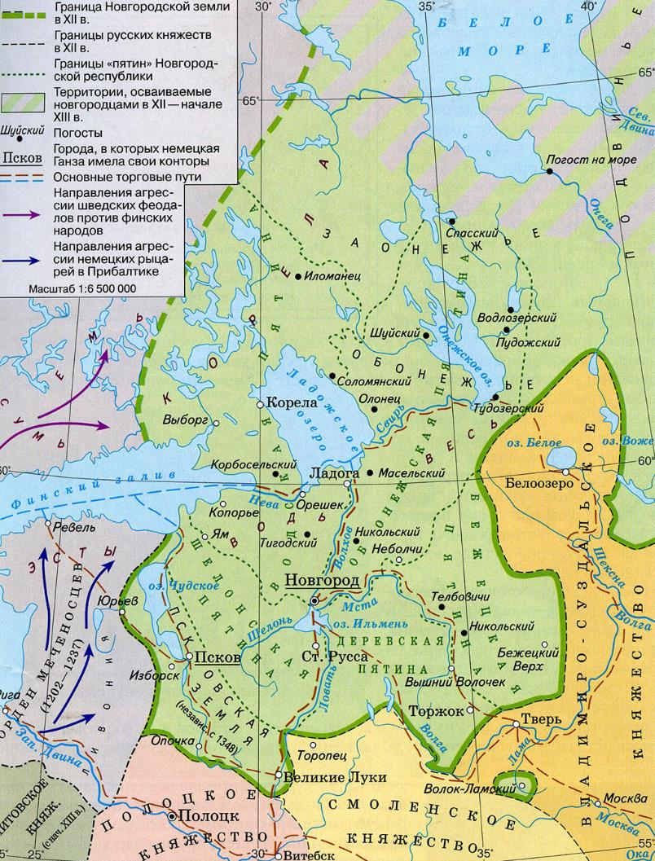
Новгородская земля расположена на северо-западе Руси, от Финского залива до Уральских гор, от Северного ледовитого океана до верховьев Волги,
т.е. весь север Европейской части современной России

Slide 3
Новгородская республика

Slide 4
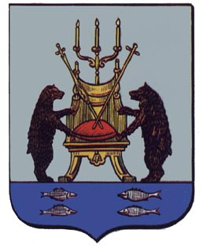
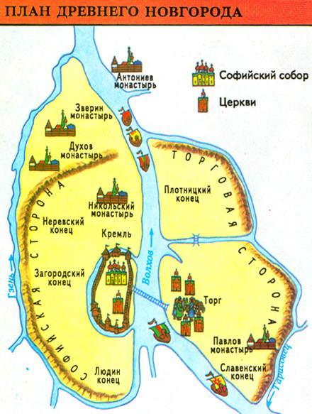
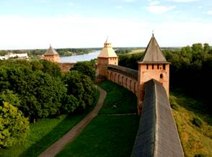
Герб
Новгорода
Новгородский Кремль

Slide 5
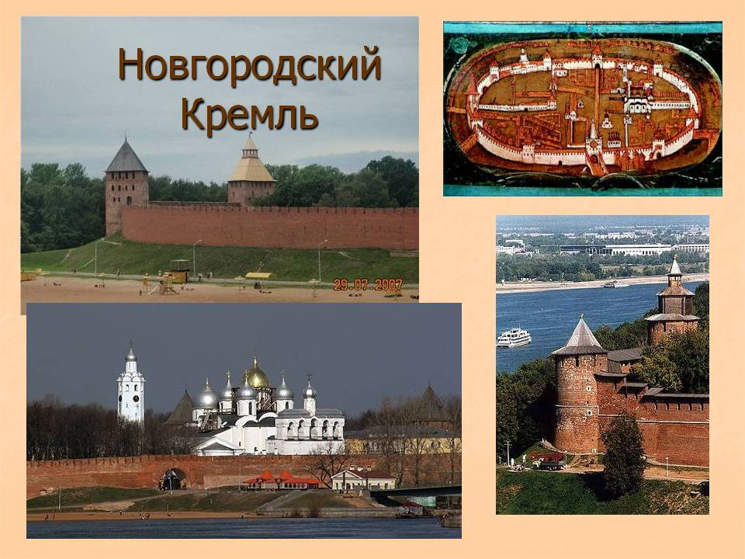

Slide 6
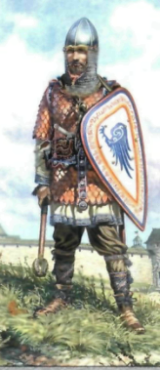
Управление в Новгороде
Вече – народное собрание
Владыка
глава городской церкви, хранил казну
Посадник
глава города, вел дипломатические переговоры; суд
Тысяцкий
собирал налоги,
возглавлял ополчение, защищал интересы купцов
Князь
военачальник, судебный арбитр совместно с посадником

Slide 7
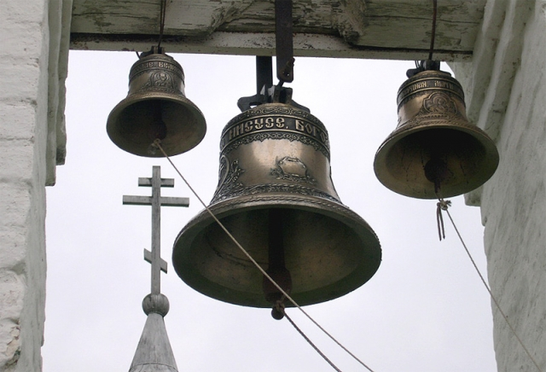
Новгородское государство – боярская республика с системой городского самоуправления.

Slide 8
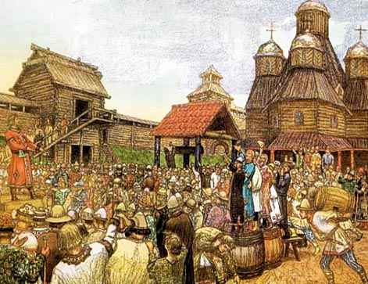
Новгородское вече
художник Васнецов А.М

Slide 9
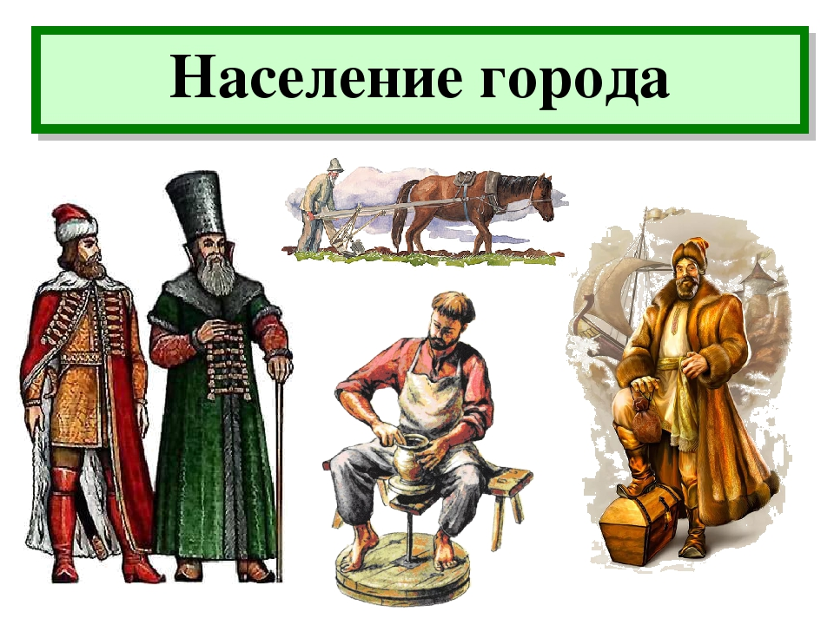

Slide 10
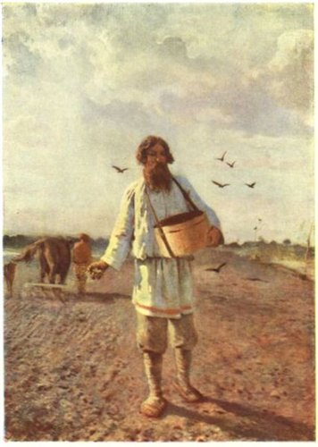
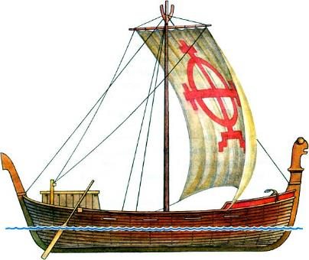
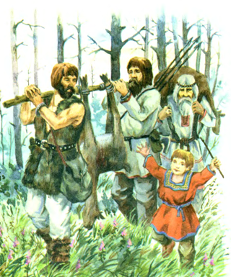
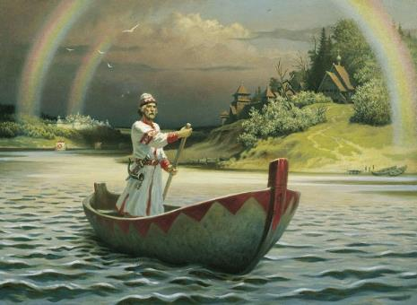
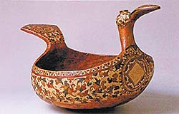
Основные занятия:
животноводство, огородничество, охота, в т.ч. на пушного зверя, рыболовство, ремёсла, бортничество, собирательство, торговля, в т.ч. с иностранными странами

Slide 11
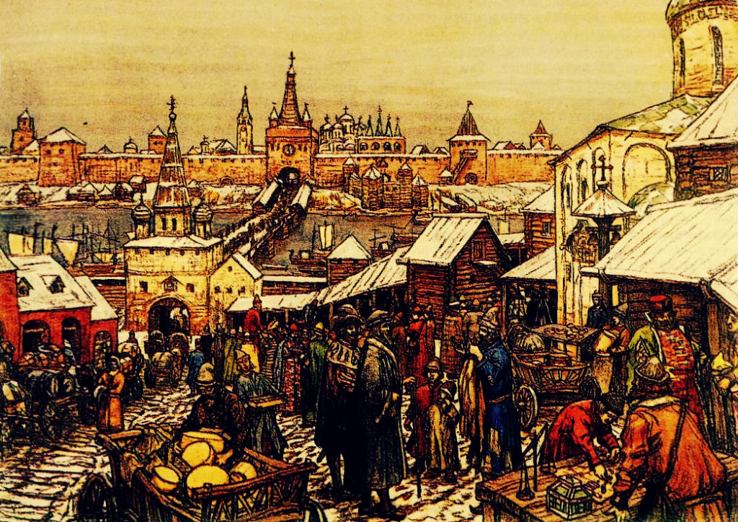
Новгородский торг
художник Васнецов А.М
.

Slide 12
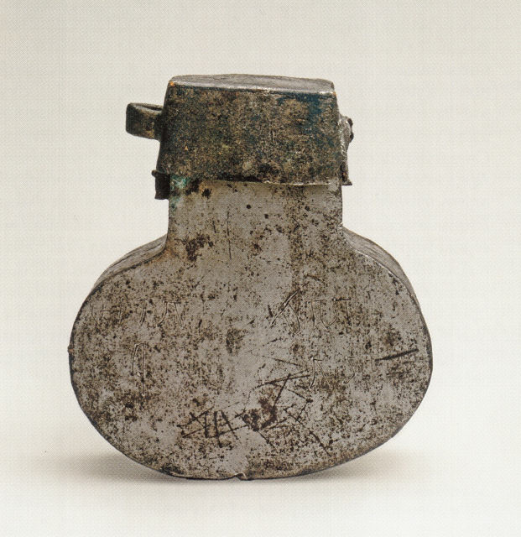

Slide 13
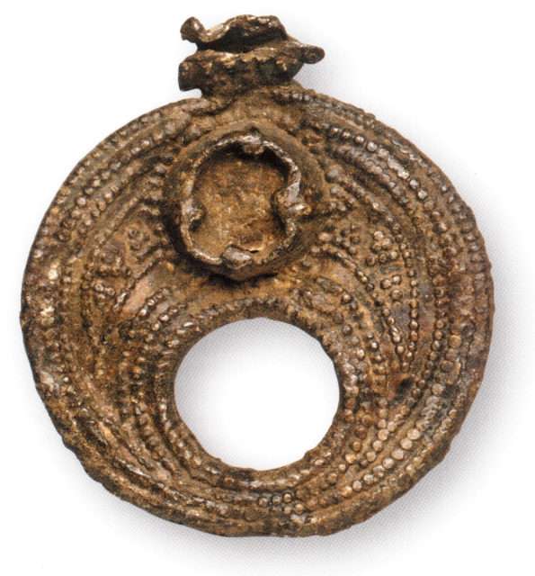

Slide 14
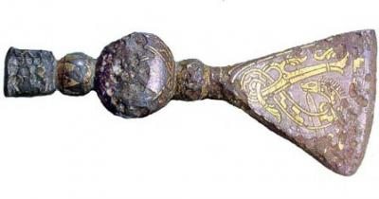

Slide 15
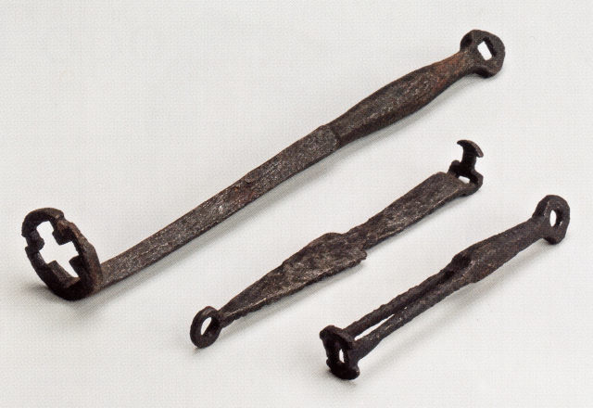

Slide 16
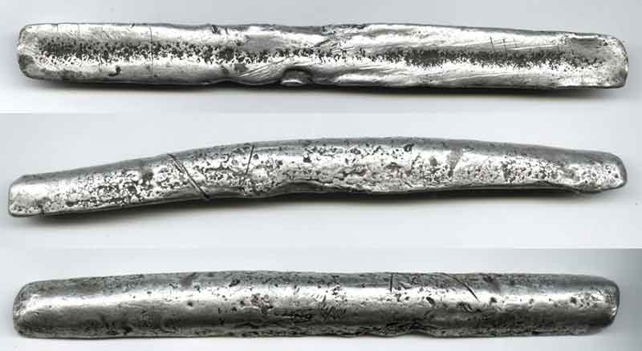

Slide 17
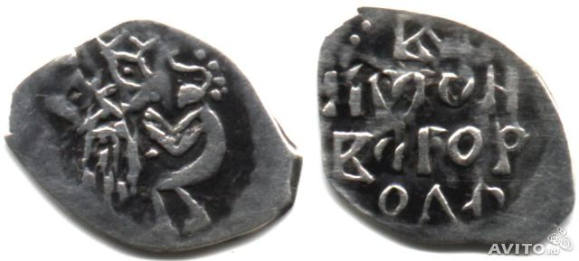

Slide 18
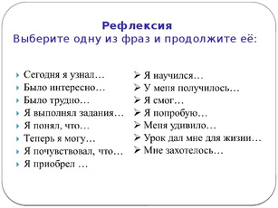

Slide 19
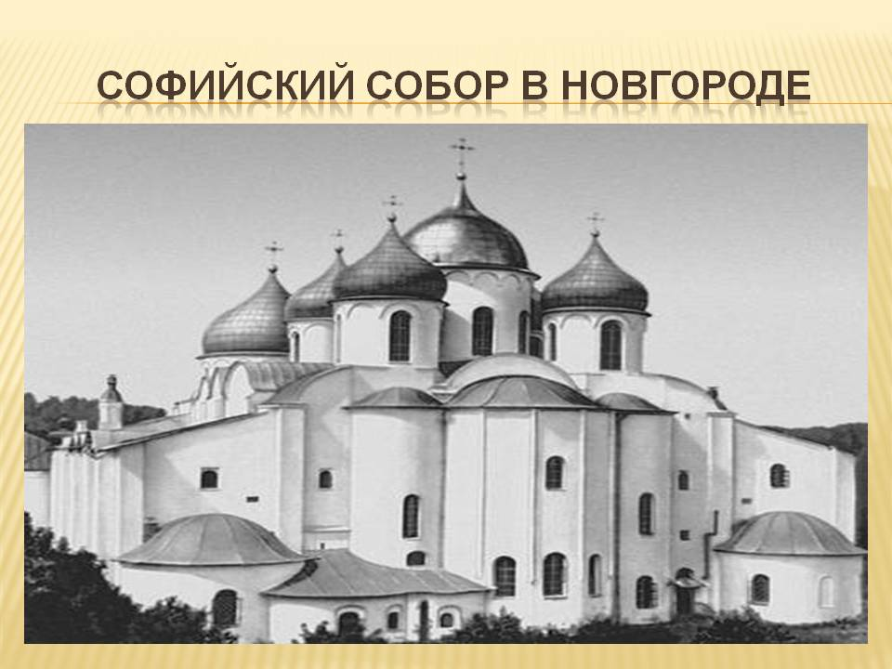
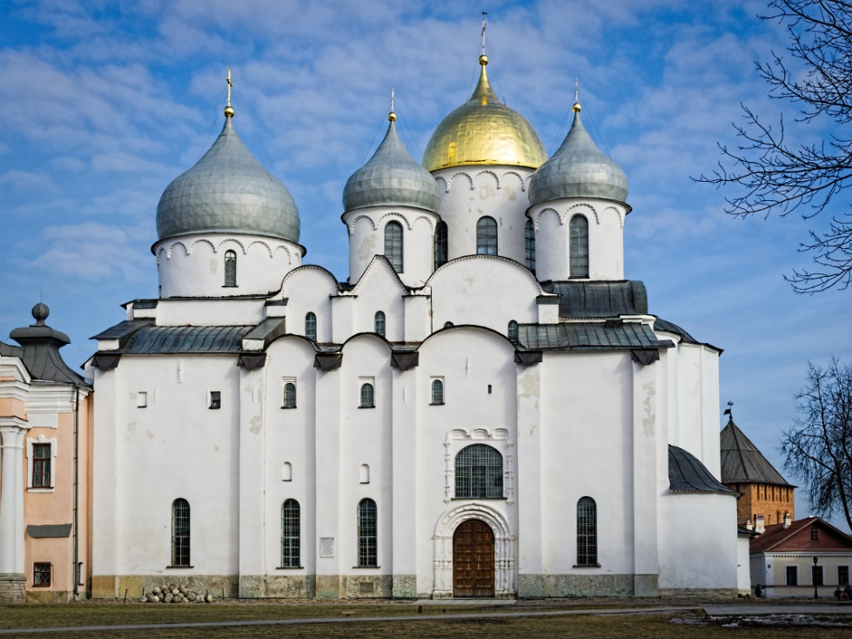
Особенности новгородской культуры

Slide 20
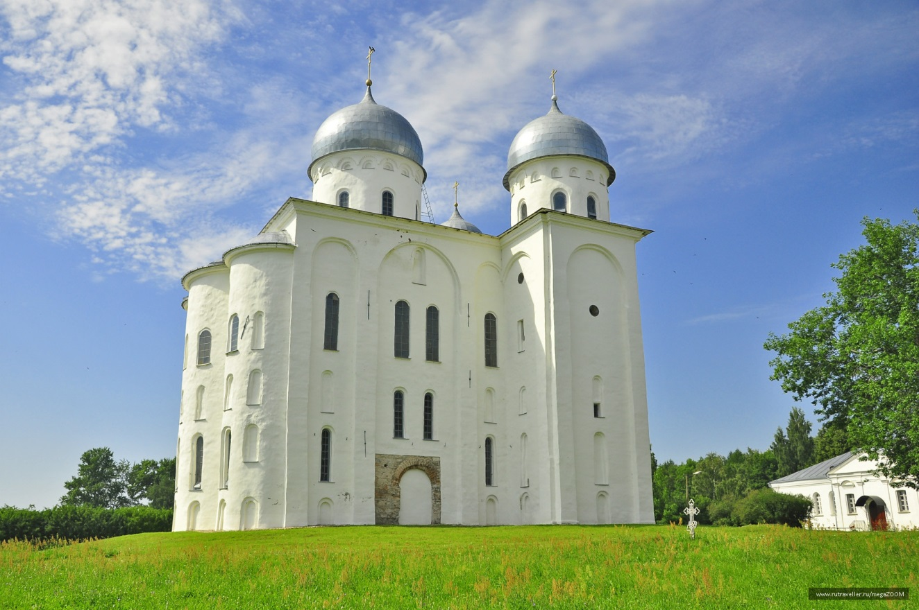

Slide 21
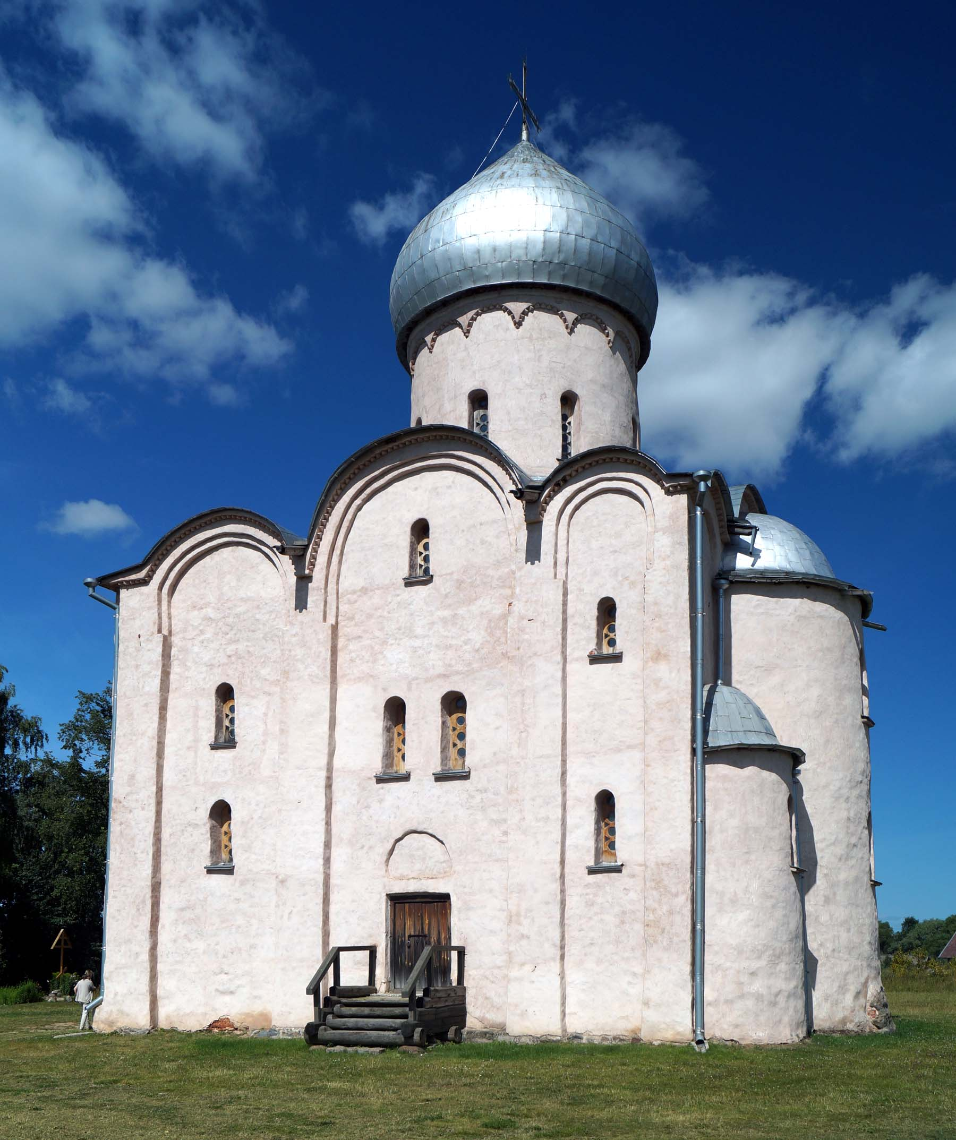

Slide 22
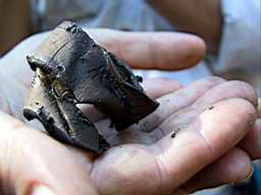
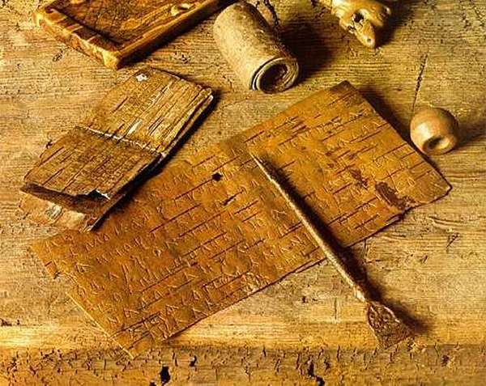
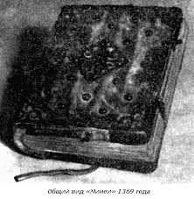
Образование

Slide 23
Домашнее задание :
1.)для всех
Прочитайте параграф 14, завершите заполнение текста.
2.) по желанию
-написать сочинение на тему «Новгород глазами иностранного купца».

